Slide 1
数据结构课程设计
物联网2304
组员：段张弛，郭靖轩，孙光宇

Slide 2
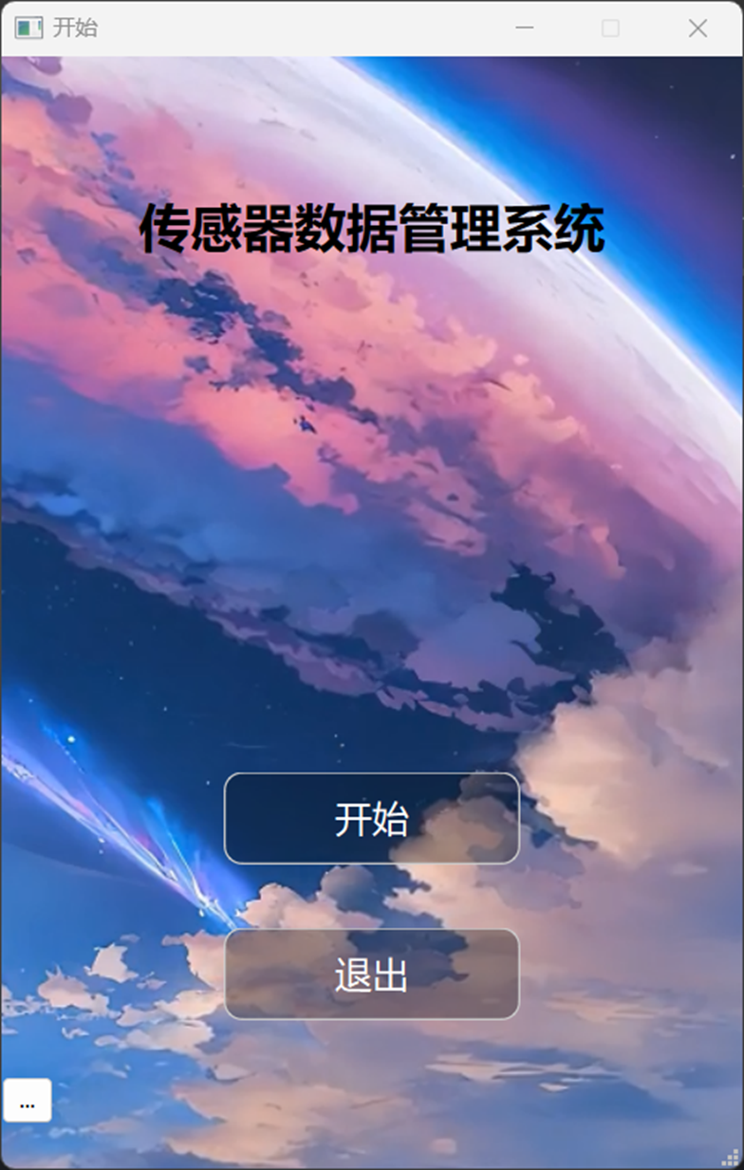
设计项目：传感器数据管理系统
一.开始界面：
功能：
1.用来生成配置文件，同时如果后续装配登录界面的话，使用则是此窗口。
2.左下角搭载了控制面板

Slide 3
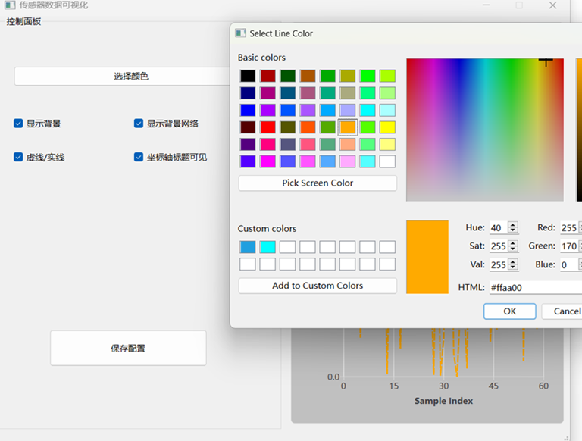
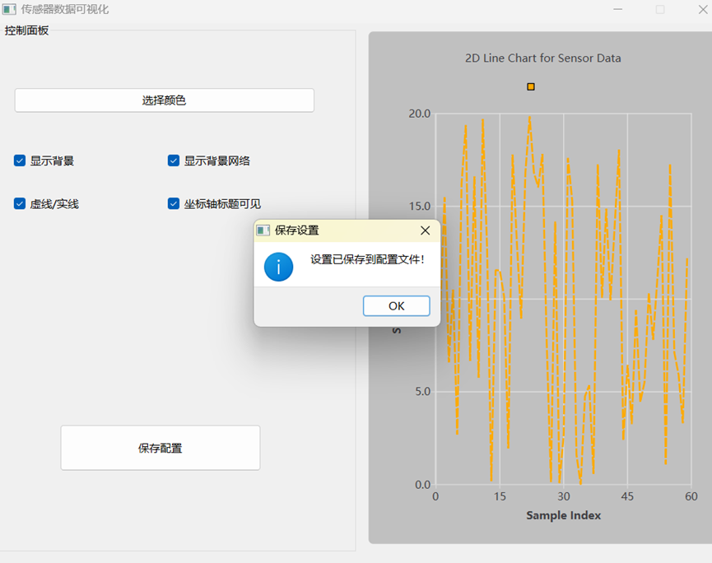
控制面板介绍 功能：设置图的一些属性，有颜色，背景，网格和虚线实线，还有坐标标题是否可见。点击保存配置后，会更新配置文件，后续生成图的时候将会按照这个配置来
保存成功界面

Slide 4

3. 菜单界面 有四个按钮且都用样式表美化后的 各个按钮点击后将会连接至不同的数据表，然后显示图与表 返回按钮则是返回开始界面

Slide 5
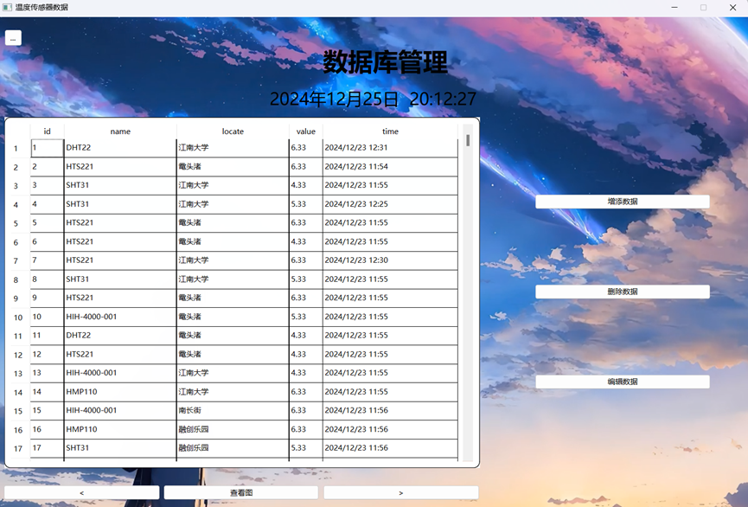
4.温度传感器界面
这个界面由一张表视图，六个按钮，时间和标题构成，共同实现了增删查改的四个功能。
接下来一一展示

Slide 6
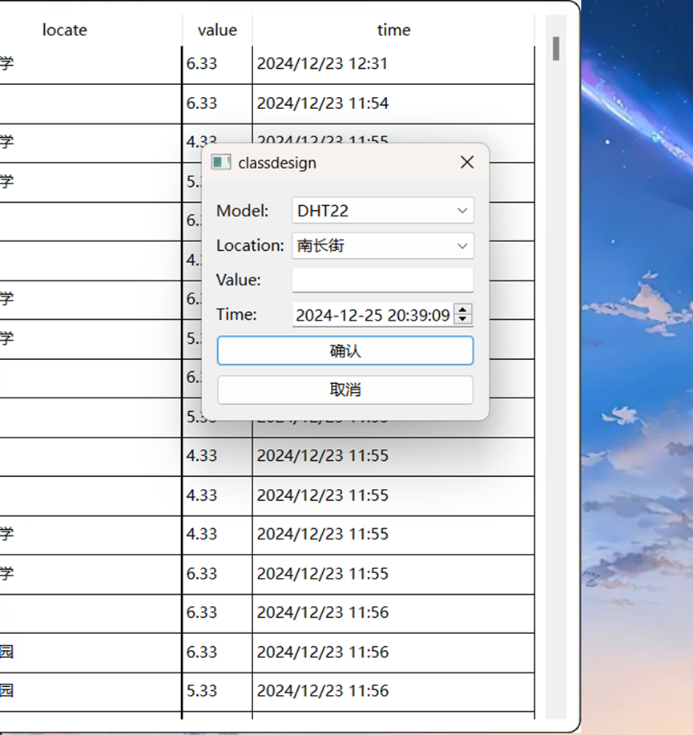
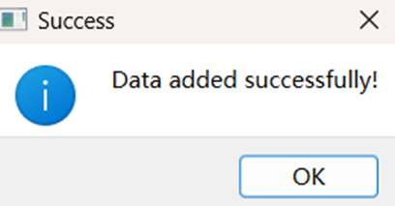
增
点击增添界面，会出现以下窗口
输入数据后会跳出成功的提示

Slide 7
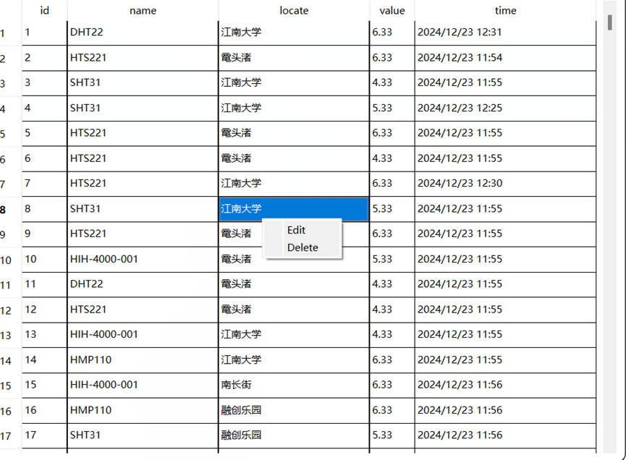
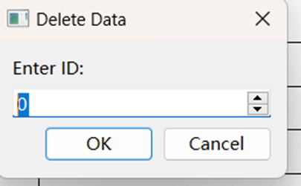
删 （有两种方式）
1
2
直接对着数据右键
同样可以删除
同时也可以编辑
点击按钮，会跳出

Slide 8
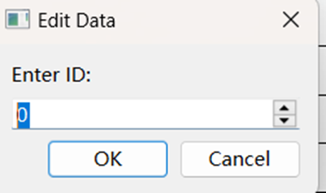
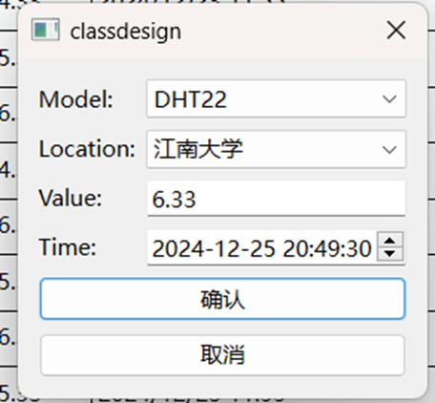
改
点击改按钮会跳出要求输入id
输入后会跳出该数据，比如说输入id为1
同时也可以右键选择数据，会跳出来同样的窗口

Slide 9
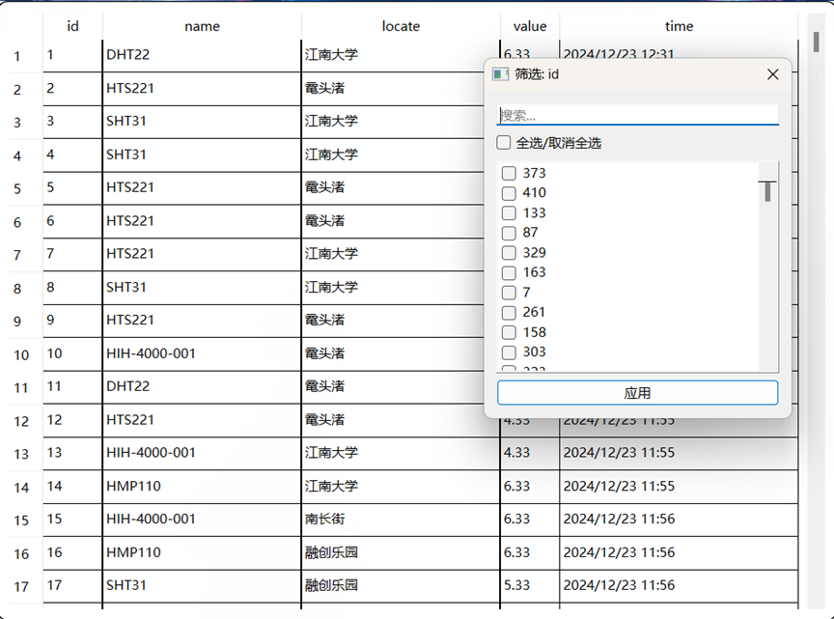
查
tableview自定义表头将其内置筛查功能
点击表头，会跳出筛查窗口，每个字段都有各自的筛查窗口

Slide 10
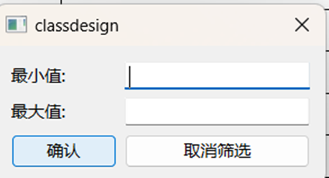
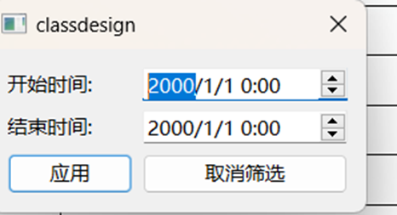
值得注意的是，value和time由于他们的性质不适合这类筛查所以我给他们另作了一套筛查窗口
value的
Time的

Slide 11
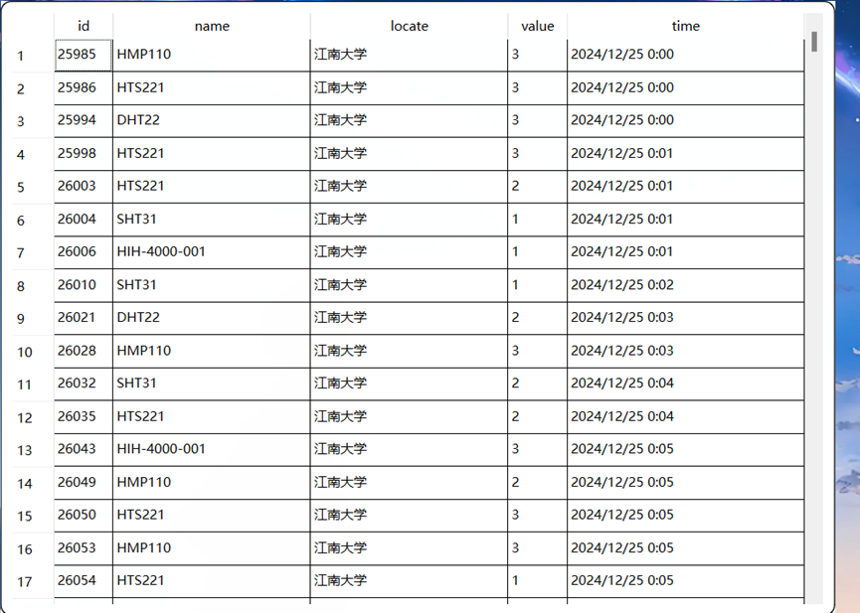
比如说我想要知道江南大学2024年12/25日的温度，那么就可以在地点筛查江南大学，在时间筛查2024 12 25 00 00 到2024 12 26 00 00
产生的结果

Slide 12
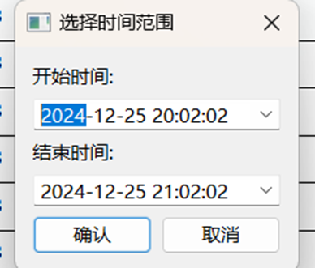
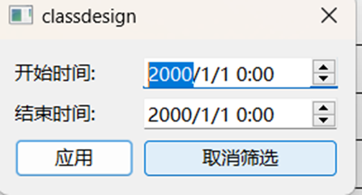
同时提供了查看图的按钮点开后是这样的
再次点开时间筛选，点击取消即可取消筛选

Slide 13
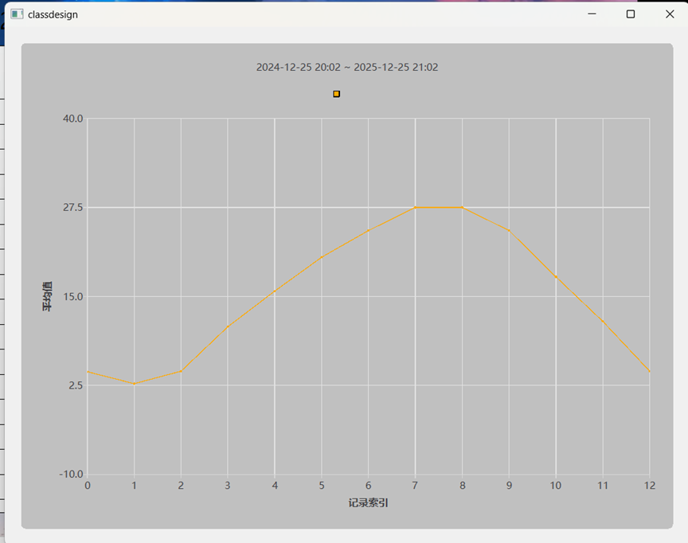
会让用户选择时间范围，通过这个时间来选数据作图 同时会根据用户选择的时间范围来调整图横轴的坐标，比如时间跨度为一个小时，那么就是六十分钟每个分钟的平均温度 如果时间跨度为一天，那么就是24小时每个小时的平均温度 假如时间跨度是一个月，那么会是30天的每天的平均温度 假如时间跨度为一年那么会是12个月每个月的平均温度 这里选择时间跨度为一年的举例
可以看到图基本上符合实际生活的值，7，8月份平均温度最高，差不多27.5摄氏度

Slide 14
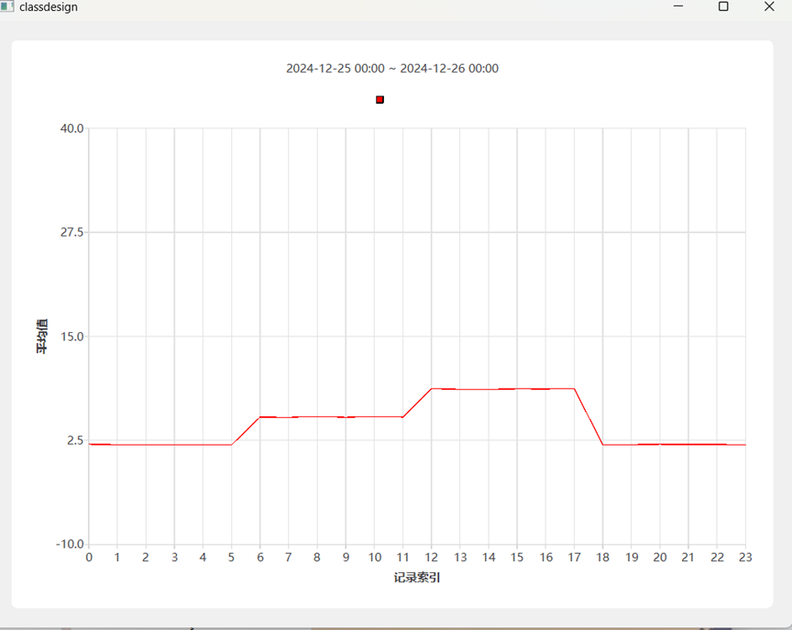
也可以用一天的平均温度来举例
这里更改一下设置让图更加明显

Slide 15
谢谢观赏

